Slide 1
স্বাগতম

Slide 3
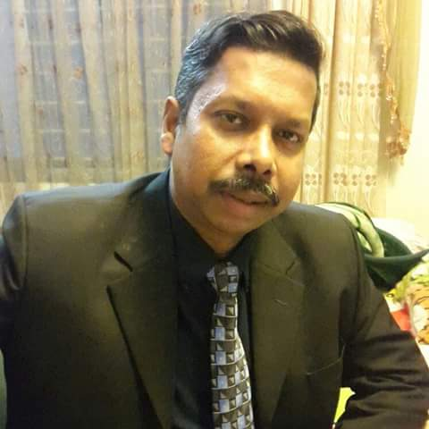
শিক্ষক
পরিচিতি
বিশ্বজিৎ রায় চৌধুরী
সহকারী অধ্যাপক ও বিভাগীয় প্রধান
তথ্য ও যোগাযোগ প্রযুক্তি বিভাগ
রাংগুনিয়া সরকারি কলেজ
রাংগুনিয়া, চট্টগ্রাম।

Slide 4
তথ্য ও যোগাযোগ প্রযুক্তি
একাদশ শ্রেণি
সময় : ৬০ মিনিট
তারিখ : 7 জুন ২০২১ খ্রি.

Slide 5
ছবিটি দেখে তোমাদের কী মনে হয়?

Slide 6
Global Village
(বিশ্বগ্রাম)

Slide 7
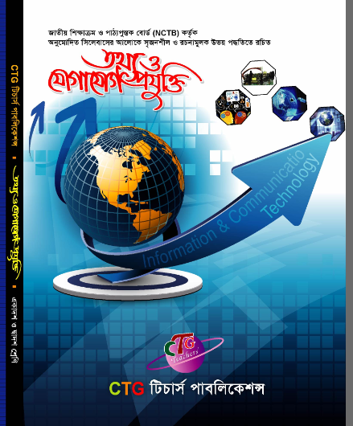
আমাদের আজকের পাঠ
বিশ্বগ্রামের ধারণা সংশ্লিষ্ট প্রধান উপাদানসমূহ
তথ্য ও যোগাযোগ প্রযুক্তি : বিশ্ব ও বাংলাদেশ প্রেক্ষিত
অধ্যায় : প্রথম
Article : 1.2
পৃষ্ঠা : 2 - 12
রেফারেন্স বই :
NCTB অনুমোদিত
বিশ্বজিৎ রায় চৌধুরী স্যারের বই

Slide 8
শিখনফল
এই পাঠ শেষে শিক্ষার্থীরা…
১. Global Village এর ধারণা ব্যাখ্যা করতে পারবে;
২. Global Village এর ধারণা সংশ্লিষ্ট প্রধান উপাদানগুলো
উল্লেখ করতে পারবে;
৩. Global Village এর সুবিধা ও অসুবিধা ব্যাখা করতে পারবে;
৪. Global Village প্রতিষ্ঠায় তথ্য ও যোগাযোগ প্রযুক্তির অবদান মূল্যায়ন করতে পারবে।

Slide 9
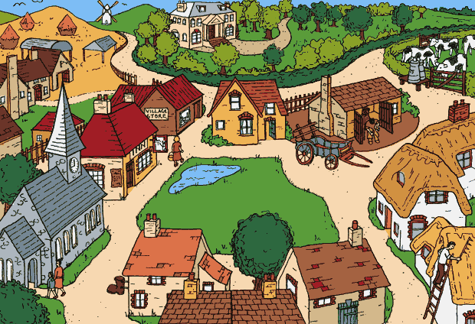
ছবিটি দেখে তোমাদের কী মনে হয়?
একটি গ্রাম

Slide 10
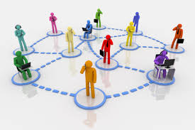
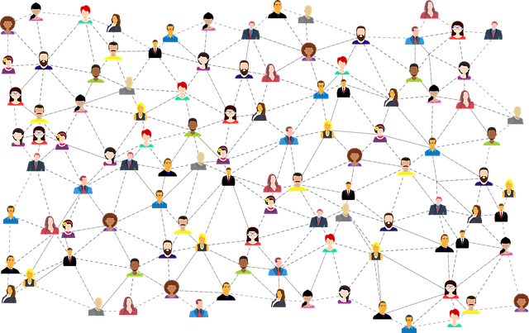
ছবিটি থেকে কী বুঝা যায়?
পৃথিবীর এক প্রান্ত থেকে অন্য প্রান্তে যোগাযোগ

Slide 11
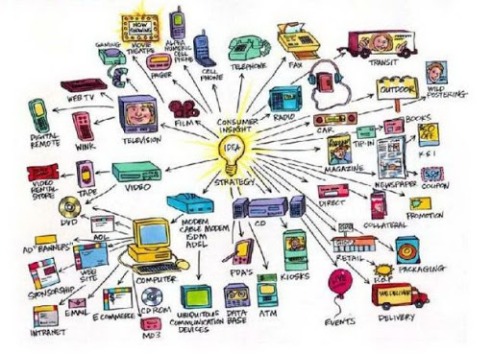
ছবি দেখে কী বুঝা যায়?
ইলেকট্রনিকস ও কমিউনিকেশন সিস্টেমের মাধ্যমে বিশ্বগ্রাম তৈরি

Slide 12
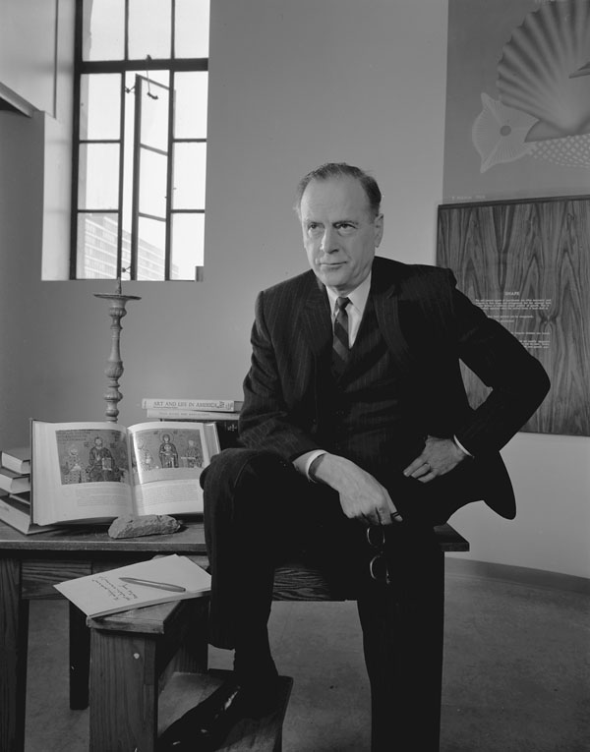
বিশ্বগ্রাম-এর জনক
Herbart Marshal McLuhan
(21 July 1911 – 31 December 1980)

Slide 13
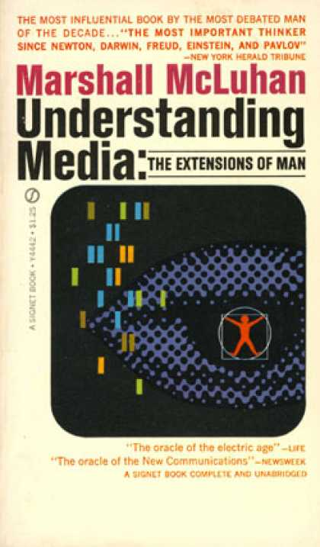
মার্শাল ম্যাকলুহান-এর লেখা বই
Understanding Media : The Extension of Man
The Gutenberg galaxy : The making of typographic man
১৯৬৪ সালে প্রকাশিত
১৯৬২ সালে প্রকাশিত

Slide 14
বিশ্বগ্রাম প্রতিষ্ঠার প্রধান উপাদানসমূহ
(Main elements of establishing Global Village)
হার্ডওয়্যার (Hardware)
সফটওয়্যার (Software)
নেটওয়ার্ক সংযুক্তি
(Network Conectivity)
ডেটা (Data)
মানুষের সক্ষমতা
(Human Capacity)

Slide 15
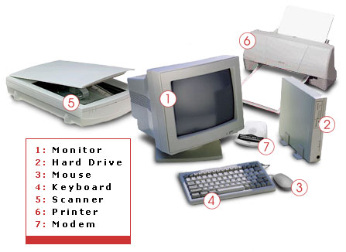
বিশ্বগ্রাম প্রতিষ্ঠার উপাদান
হার্ডওয়্যার
সফ্‌টওয়্যার

Slide 16
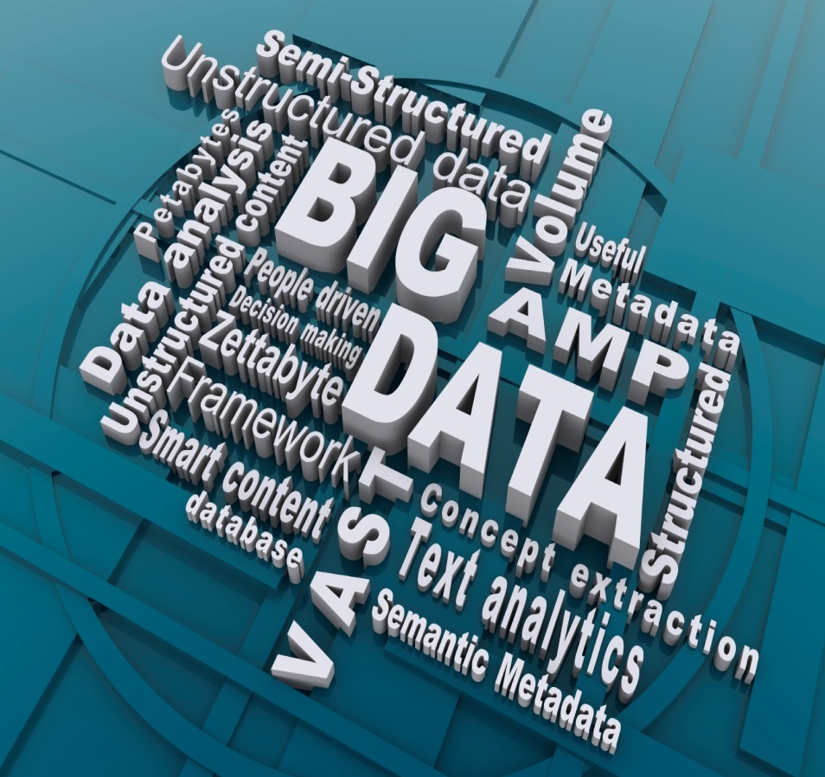
বিশ্বগ্রাম প্রতিষ্ঠার উপাদান
ইন্টারনেট সংযুক্ততা
বা, নেটওয়ার্ক সংযুক্তি
ডেটা

Slide 17
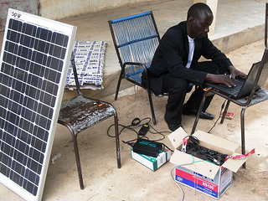
বিশ্বগ্রাম প্রতিষ্ঠার উপাদান
মানুষের সক্ষমতা

Slide 18
বিশ্বগ্রামের ধারণা সংশ্লিষ্ট প্রধান উপাদানসমূহ
(Related main elements of Global Village)
যোগাযোগ (Communication)
কর্মসংস্থান (Employment)
শিক্ষা (Education)
চিকিৎসা (Medical Treatment)
গবেষণা (Research)
বাসস্থান (Residence)
অফিস (Office)
বিনোদন ও সামাজিক যোগাযোগ (Entertaintment and Social Communication)
ব্যবসায়-বাণিজ্য (Business and Trade)
সংবাদ (News)
সাংস্কৃতিক বিনিময় (Cultural Exchange)

Slide 19
বিশ্বগ্রামের ধারণা সংশ্লিষ্ট প্রধান উপাদান
যোগাযোগ
কর্মসংস্থান

Slide 20
বিশ্বগ্রামের ধারণা সংশ্লিষ্ট প্রধান উপাদান
শিক্ষা
চিকিৎসা

Slide 21
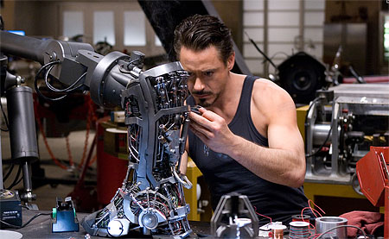
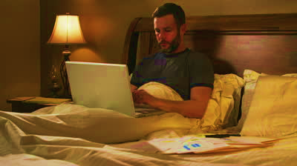
বিশ্বগ্রামের ধারণা সংশ্লিষ্ট প্রধান উপাদান
গবেষণা
বাসস্থান

Slide 22
বিশ্বগ্রামের ধারণা সংশ্লিষ্ট প্রধান উপাদান
অফিস

Slide 23
বিশ্বগ্রামের ধারণা সংশ্লিষ্ট প্রধান উপাদান
বিনোদন ও সামাজিক যোগাযোগ
ব্যবসায় বাণিজ্য
সংবাদ

Slide 24
দলীয় কাজ
“প্রথম দল” :
Global Village এর মাধ্যমে কিভাবে একটি একক কমিউনিটিতে যুক্ত হয়েছে ব্যাখ্যা কর।
“দ্বিতীয় দল” :
Global Village এর প্রধান উপাদানগুলো উল্লেখ কর।
বিশ্বজিৎ রায় চৌধুরী, সহকারী অধ্যাপক ও বিভাগীয় প্রধান, তথ্য ও যোগাযোগ প্রযুক্তি, রাংগুনিয়া সরকারি কলেজ, চট্টগ্রাম।

Slide 25
একক মূল্যায়ন
১. Global Village কী?
২. Global Village গঠনের ৫টি উপাদান উল্লেখ কর।
3. যোগাযোগের ক্ষেত্রে Global Village এর ভূমিকা কী?
৪. কর্মসংস্থান সৃষ্টিতে Global Village এর ভূমিকা কী?

Slide 26
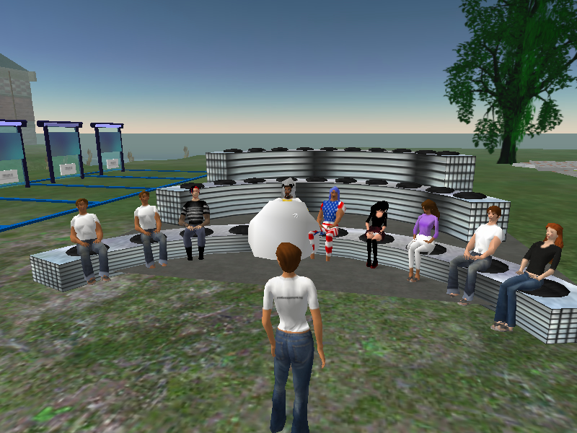
কোন কোন উপাদানের জন্য পৃথিবী আজ বিশ্বগ্রামে পরিণত হয়েছে- সেগুলো বর্ণনা কর।

Slide 27
ICT নির্ভর বিশ্বই হলো বিশ্বগ্রাম - ব্যাখ্যা কর।

Slide 29
সকলের জন্য শুভ কামনা রইল

Slide 30
সবাইকে ধন্যবাদ - বিশ্বজিৎ স্যার

